Slide 1
A-streptokokki
Arto Nieminen
Sisätautien ja infektiosairauksien erikoislääkäri
OYS ja K-PKS
Aluetartuntatautilääkäri, Oulun eteläinen ja Rannikko

Slide 2
Yleistä
Gram-positiivinen beetahemolyyttinen A-ryhmän streptokokki
Eli mikä?

Slide 3
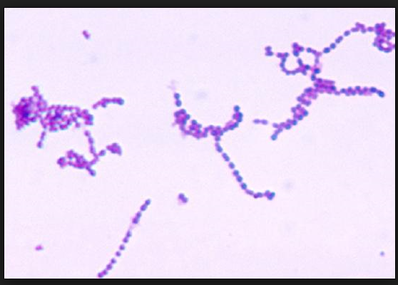
Yleistä
Gram-positiivinen beetahemolyyttinen A-ryhmän streptokokki
Gram-värjäys on Hans Christian Joachim Gramin vuonna 1884 kehittämä bakteerien värjäysmenetelmä
Värjäyksen kulku: kristallivioletti → Lugolin jodiliuos → alkoholihuuhdonta → vastavärjäys punaisella safraniinilla
GRAM+ → Värjäytyvät sinivioleteiksi →
GRAM- → Värjäytyvät punaisiksi

Slide 4
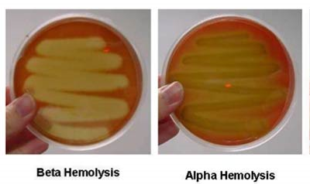
Yleistä
Gram-positiivinen beetahemolyyttinen A-ryhmän streptokokki
HEMOLYYSI = punasolujen hajoaminen, tutkitaan verta sisältävällä verimaljalla
Alfa-hemolyysi → epätäydellinen punasolujen hajoaminen
Beetahemolyysi → täydellinen punasolujen hajoaminen
Non-hemolyysi → ei hajoamista

Slide 5
Yleistä
Gram-positiivinen beetahemolyyttinen A-ryhmän streptokokki
Beetahemolyyttiset streptokokit jaotellaan soluseinän pinnalla olevien polysakkaridiantigeenien mukaan alaryhmiin (ns. Lancefieldin ryhmäantigeeni)
A, B, C, …

Slide 6
Yleistä
Gram-positiivinen beetahemolyyttinen A-ryhmän streptokokki
Strepto = kasvavat ketjuissa
Kokki = muodoltaan pallomainen

Slide 7
Yleistä
Gram-positiivinen beetahemolyyttinen A-ryhmän streptokokki
On nyt kaikille vanha tuttu

Slide 8
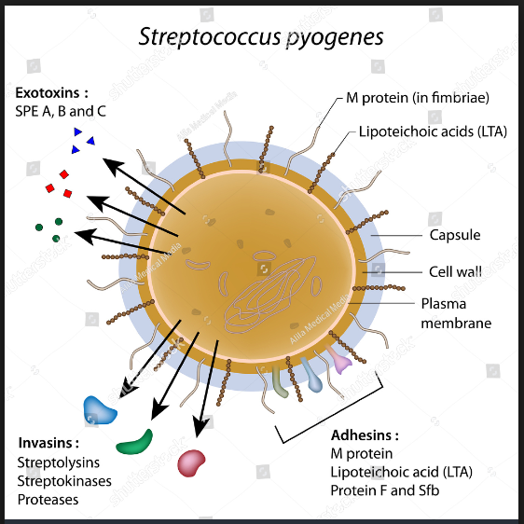
Rakenne
KAPSELI
Uloimpana kerroksena on kapseli → hyaluronihappoa
Voi aiheuttaa ristireaktioita, koska ihmisen sidekudoksessa on myös hyaluronihappoa

Slide 9
Rakenne
2. KERROS
Seuraavassa kerroksessa on proteiineja
ns. M-proteiini on A-streptokokin tärkein virulenssitekijä
Kaikkien muiden proteiinien tehtävää ei tarkkaan tunneta

Slide 10
Rakenne
3. kERROS
Kolmannessa kerroksessa sijaitsevat
Ryhmäspesifinen polysakkaridi
LTA-lipoteikkohappo → auttaa bakteeria kiinnittymään epiteelisolun pintaan

Slide 11
Rakenne
TOKSIINI
A-streptokokki tuottaa useita entsyymejä ja toksiineja
Hemolysiinit O ja S → saavat aikaan hemolyysin
Streptokinaasi, hyaluronidaasi, deoksiribonukleaasi → auttavat etenemisessä kudoksissa
Pyrogeeniset eksotoksiinit → esim. erytrogeeninen toksiini A liittyy tulirokkoon

Slide 12
Tartunta
Tarttuu helposti pisara- ja kosketusteitse, mutta se voi päästä elimistöön myös ihorikosta tai limakalvolta
Bakteeria levittävät oireilevien potilaiden ohella oireettomat kantajat
Väestössä oireeton nielukantajuus vaihtelee alle yhden ja 30 %:n välillä ikäryhmän ja epidemiologisen tilanteen mukaan (lapsilla n. 12 %)
Kroonisilla A-streptokokin kantajilla on hyvin vähäinen riski sairastua reumakuumeeseen tai muihin komplikaatioihin, joten kantajille ei aloiteta mikrobilääkehoitoa, ellei kyseessä ole epidemia tai taustalla aiemmin sairastettu reumakuume

Slide 13
Ilmaantuvuus
Ilmaantuvuus:
Nielutulehdusten vuoksi tehdään yli 800 avohoidon käyntiä 10 000 potilasvuotta kohden ja A-streptokokki aiheuttaa 15-30 % lasten ja 5-10 % aikuisten nielutulehduksista
Euroopassa invasiivisten A-streptokokkitautien ilmaantuvuus on noin 2-5/100 000 ihmistä
Suomessa tartuntatautirekisterin mukaan invasiivisten A-streptokokkitapausten ilmaantuvuus oli vuonna 2015 noin 3,5/100 000 asukasta

Slide 14
Tyypilliset infektiot
Skaala A-streptokokin aiheuttamista infektioista on melkoinen!
A-streptokokin kutsumanimet tappajabakteeri, superstreptokokki ja lihansyöjäbakteeri kertovat sen pahamaineisesta luonteesta
Lievimmillään aiheuttaa kiusallisia ihoinfektioita, kuten märkärupea tai perianaalidermatiittia (ns. peppuangiinaa)
Vaikeimmillaan aiheuttaa rajuja jopa kuolemaan johtavia syviä ja nopeasti eteneviä bakteeri-infektioita

Slide 15
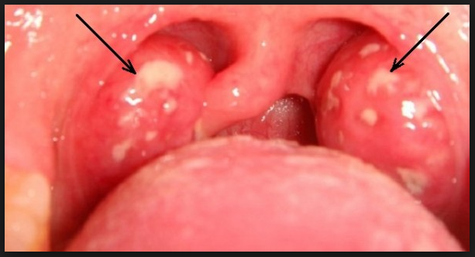
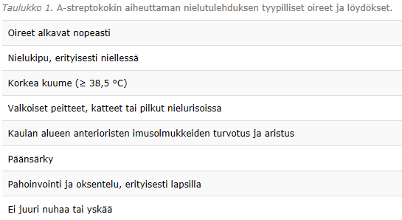
Tyypilliset infektiot
Nielutulehdus
Tärkein ja tavallisin A-streptokokkitauti
Oireet:
Kurkkukipu
Nielurisojen voimakas tulehdus
Aristavat imurauhaset leuan alla ja kaulalla
Kuume
Voi levitä nielusta ja aiheuttaa esim. otiitin, sinuiitin tai pneumonian

Slide 16
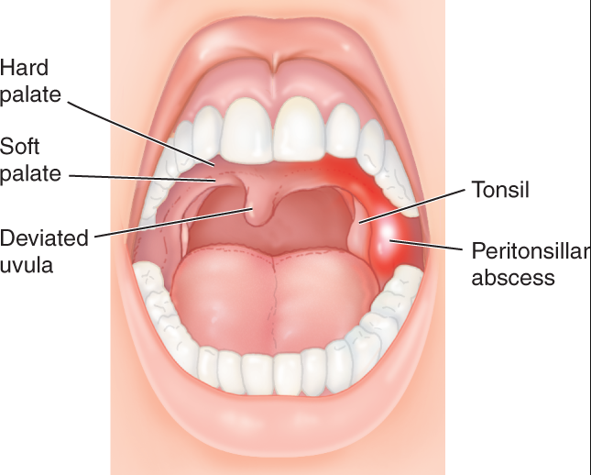
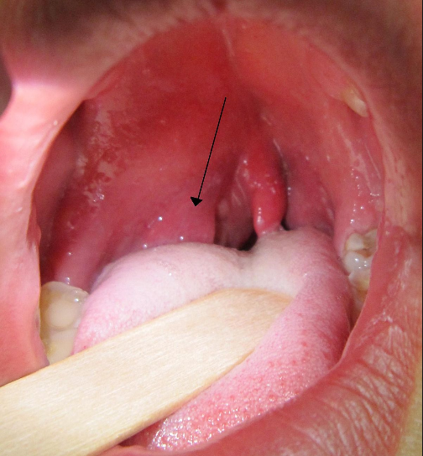
Tyypilliset infektiot
Nielutulehdus
KOMPLIKAATIOT
Peritonsillaarinen abskessi
Tulehdus levinnyt nielurisoista ympäröiviin kudoksiin
Aiheuttaa todella vaikean nielemiskivun ja toispuolisen turvotuksen
Vaatii antibioottihoidon lisäksi paiseen kirurgisen avauksen

Slide 17
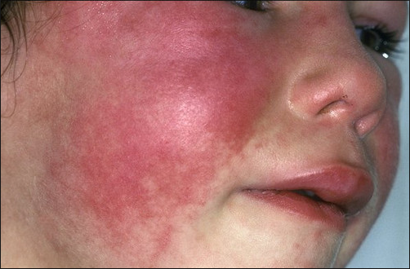
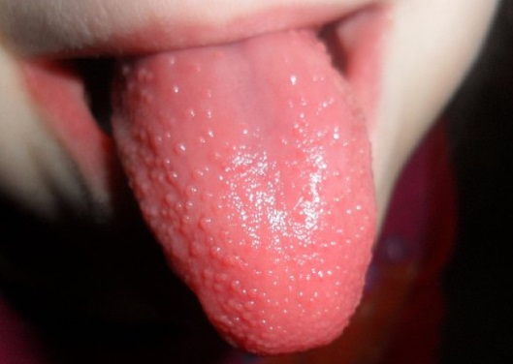
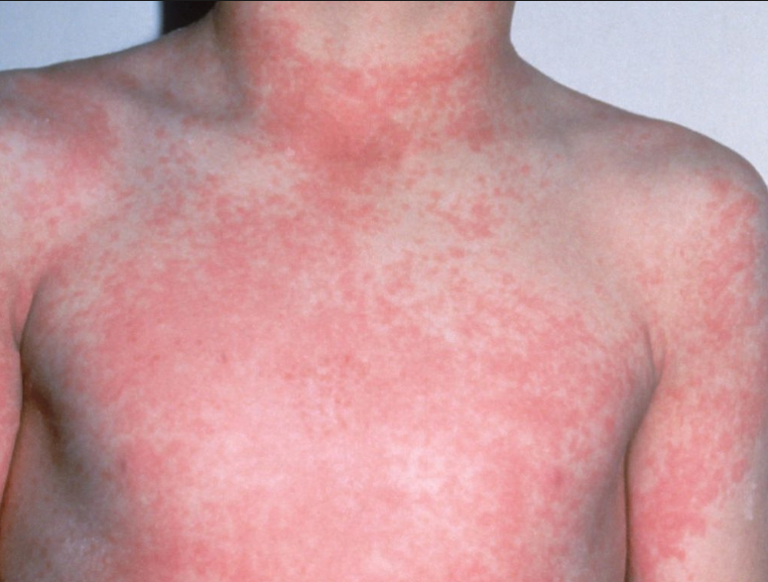
Tyypilliset infektiot
NIELUTULEHDUS
KOMPLIKAATIOT
Tulirokko (scarlatina)
Kehittyy, jos streptokokki tuottaa erytrogeenista toksiinia, eikä potilaalla ole vasta-aineita
Ilmenee yleensä nieluinfektion aikana, mutta voi liittyä muihinkin A-streptokokki-infektioihin
Punoittava pienipilkkuinen ihottuma
Kasvot punaiset, suun ympäristö kalpea, kehittyy yleensä toisena sairastamispäivänä, häviää viikossa, pitkäaikainen ihon pintakerrosten hilseily
Mansikkakieli

Slide 18
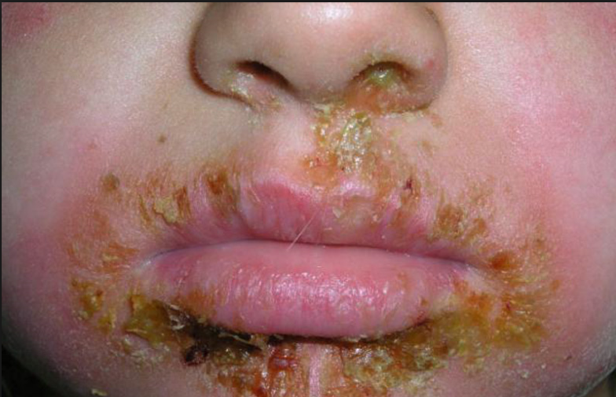
Tyypilliset infektiot
IHOINFEKTIOT
Märkärupi (impetigo)
Pinnallinen, erityisesti lapsilla esiintyvä ihoinfektio
Myös S.aureus voi aiheuttaa
Atopia altistaa → jos iho on jatkuvasti rikki

Slide 19
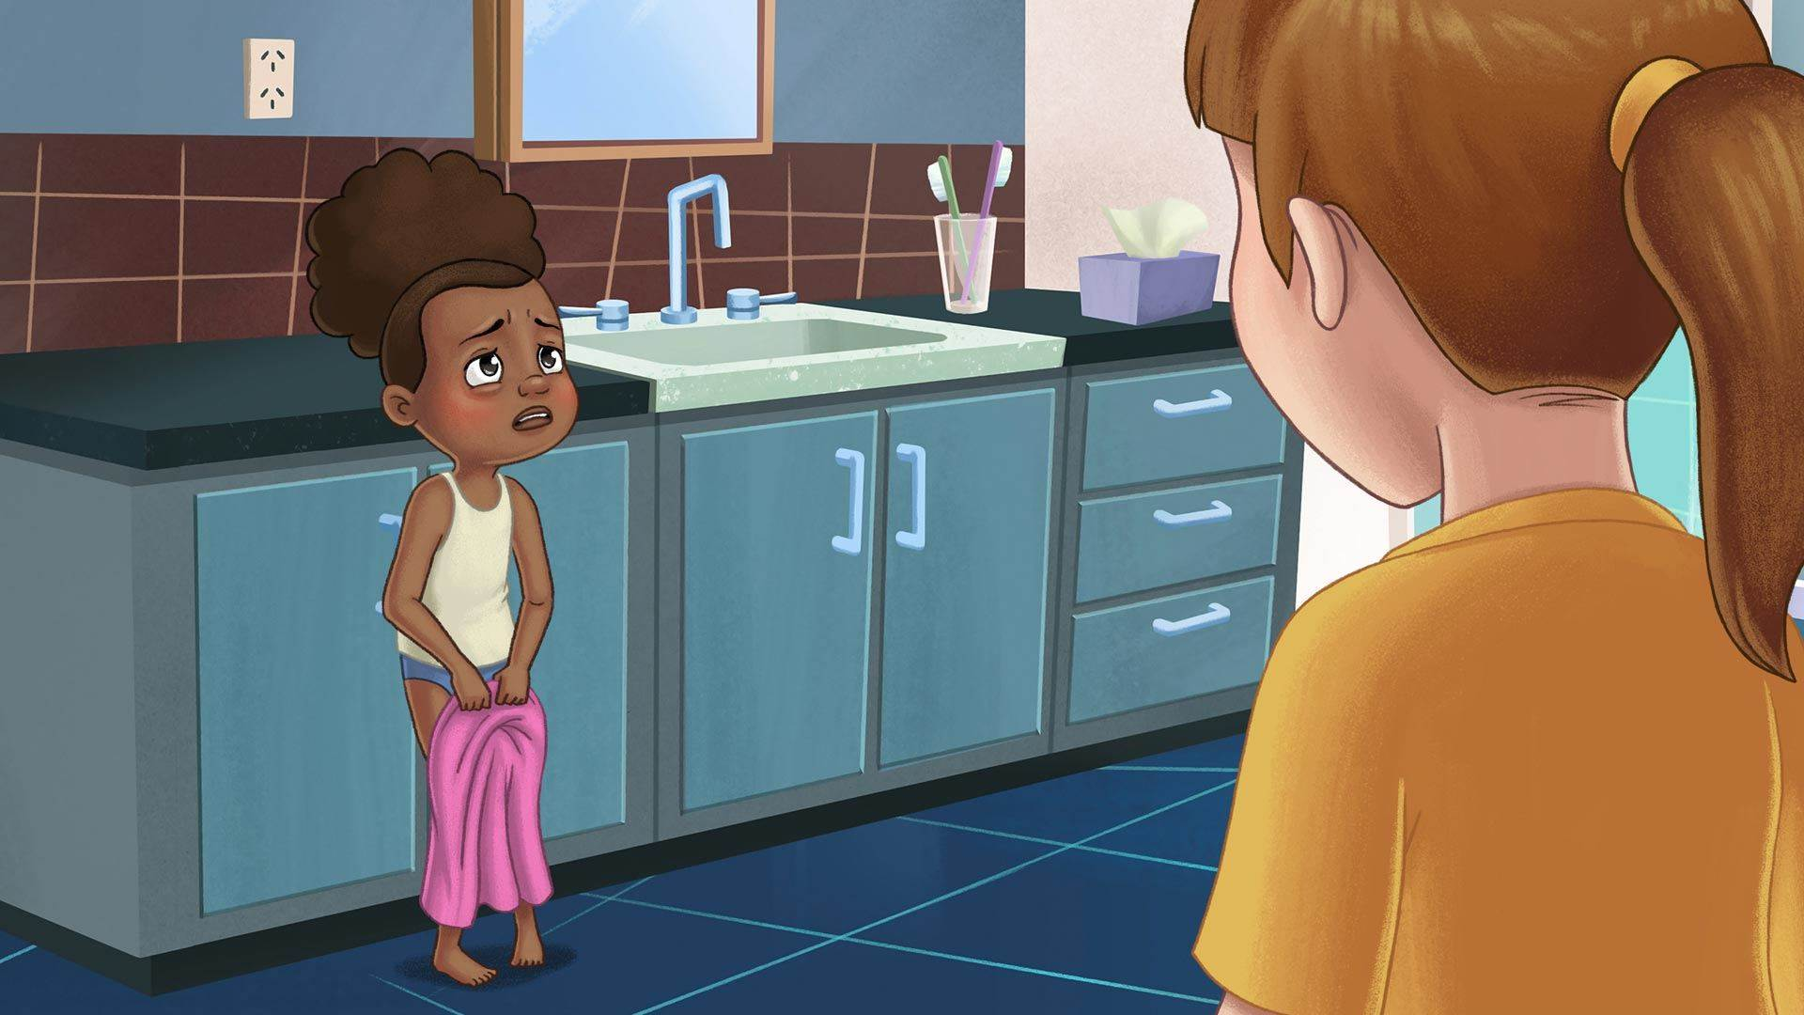
Tyypilliset infektiot
Perianaalidermatiitti
Yleisimmin lapsilla tavattava peräaukon ihon ympärillä esiintyvä kutiseva ja punoittava ihottuma
Vulvovaginiitti
Tavallisimmin prepubertaalisilla pikkutytöillä
Häpyhuulten punoitus ja kutina, märkäinen vuoto emättimestä

Slide 20
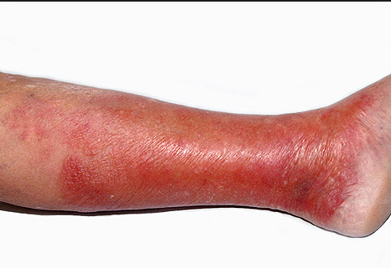
Tyypilliset infektiot
IHOINFEKTIOT
Ruusu (erysipelas) / selluliitti
Yleensä aikuisilla tavattava ihon ja ihonalaiskudoksen infektio
Myös S.aureus tai C- ja G-ryhmän streptokokit voivat aiheuttaa
Iholla todetaan voimakas, tarkkarajainen punoitus ja turvotus, iholle voi ilmaantua rakkulointia
Yleisoireet: kuume, pahoinvointi, vilunväristykset
Tyypillisesti alaraajassa, mutta esim. kasvoissa, yläraajassa mahdollinen

Slide 21
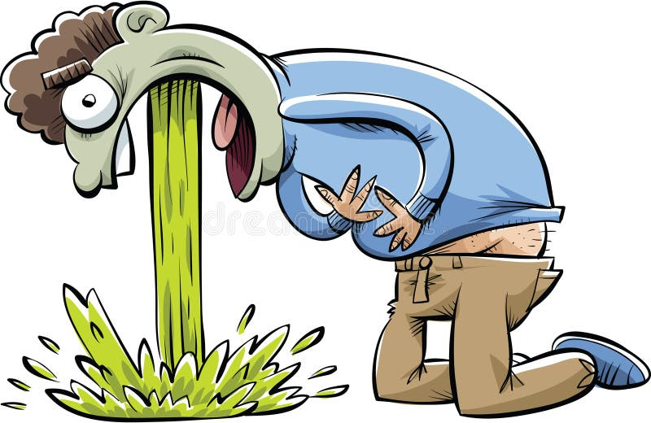
Muut infektiot
Ruokamyrkytykset
Voi aiheuttaa ruokamyrkytysepidemian levitessään elintarvikkeen (maito, kananmuna, liha) välityksellä → tällöin bakteeri on useimmiten peräisin kuumentamattomana tarjottavan elintarvikkeen valmistajan nielusta

Slide 22
Vakavat infektiot
INVASIIVINEN A-STREPTOKOKKI-INFEKTIO
TOKSINEN SOKKI-OIREYHTYMÄ
Bakteremia, pneumonia, meningiitti…
Sepsis voi liittyä mihin tahansa A-streptokokki-infektioon (tyypillisimmin kuitenkin saa alkunsa iholta)
Tutkimuksissa kuolleisuus n. 10 % luokkaa
Puerperaalisepsis on vaikea synnytyskomplikaatio
Nykyään Suomessa harvinainen
A-streptokokin aiheuttama infektio ja siihen liittyy:
Hypotensio
JA vähintään 2 seuraavista:
Munuaisten vajaatoiminta
Koagulopatia (hyytymishäiriö)
Maksavaurion merkit
ARDS (monielinvaurio)

Slide 23
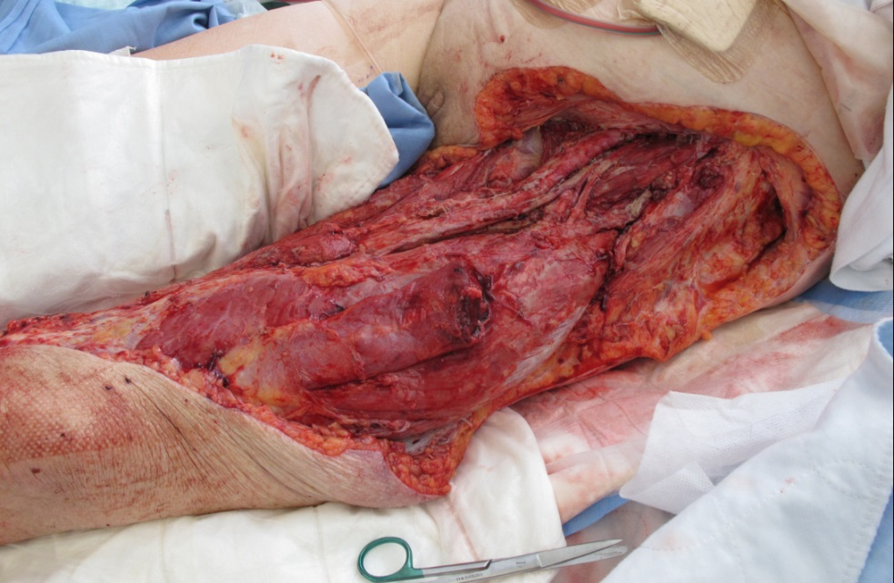
Vakavat infektiot
MUUT vAIKEAT TAUDINKUVAT
Primaari peritoniitti
Purulentti niveltulehdus
Nekrotisoiva faskiitti → Tilanne plastiikkakirurgisen operaation jälkeen
Joudutaan usein laajoihin kuolioalueiden revisioihin potilaan pelastamiseksi

Slide 24
Tartuttavuus
Nielusta ja iholta leviää kosketus- ja pisaratartuntana lähikontakteihin
Nieluinfektio, tulirokko tai invasiivinen infektio on tartuttava viikon ajan ennen oireiden alkua
Märkärupi tai muu lievä ihoinfektio on tartuttava vasta kun oireet ovat alkaneet
Itämisaika on tyypillisesti 1-4 vrk, mutta voi olla joskus reilusti pidempikin

Slide 25
Diagnostiikka
Kliininen diagnostiikka:
Tyypilliset oireet / kliiniset löydökset
Nielun streptokokkiviljely (Ps-StrVi)
Antigeenitesti (StrAAg)
Muun infektioalueen bakteeriviljely (Pu-BaktVi2)

Slide 26
Hoito
A-streptokokki on herkkä penisilliinille
Nielutulehduksissa 10 vrk, ihotulehduksissa vaikeusasteen mukaan, invasiivisissa vakavissa taudeissa riippuen hoitovasteesta
Penisilliiniallergisille kefalosporiini tai klindamysiini
Vakavissa taudeissa ab-hoito aloitetaan suonensisäisesti
Yleensä penisilliinijohdoksen ja klindamysiinin yhdistelmällä (klindamysiini vähentää streptokokin toksiinien tuotantoa)

Slide 27
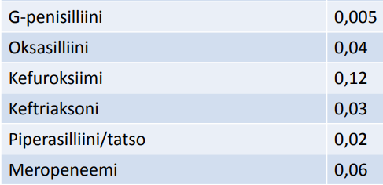
Hoito
Streptokokin herkkyys antibiooteille
Beetalaktaamien MIC-arvoja (µg/ml) Streptococcus pyogenesta kohtaan (Mendell-oppikirja)

Slide 28
A-Streptokokkiepidemiat

Slide 29
A-streptokokkiepidemia
Epidemian määritelmä:
1 kk sisällä on todettu streptokokki A:n aiheuttama:
Nieluinfektio
Tulirokko
Märkärupi
Perianaalidermatiitti
Vulvovaginiitti
Perheessä tai pienessä laitosryhmässä kahdella tai useammalla henkilöllä
Suuremmassa laitosryhmässä 3–5 henkilöllä ryhmän koosta riippuen (n. 20 % henkilöistä sairastunut)

Slide 30
A-streptokokkiepidemia
Streptokokkiepidemia päiväkodissa tai koulussa → Tyypillinen asia, johon tartuntatautilääkäri joutuu ottamaan kantaa
1 kk sisällä pienessä ryhmässä 2 tai useampi sairastunutta tai isommassa ryhmässä vähintään 20%
THL:llä hyvät ohjeet → suora lainaus THL:n ohjeesta:
Päiväkotiepidemiassa näytteet otetaan kyseisen ryhmän lapsista ja lisäksi vain oireisilta työntekijöiltä. Näytteet otetaan myös lasten oireisilta perheenjäseniltä tai vaihtoehtoisesti viljelypositiivisten lasten kaikilta perheenjäseniltä

Slide 31
A-streptokokin aiheuttamat epidemiat
Näytteenotto
Kaikilta tutkittavilta mahdollisimman pian ja samanaikaisesti
Kaikilta tutkittavilta nieluviljely (THL:n ohje)
Jos oireita iholla, peräaukolla tai genitaalialueilla → bakteeriviljely myös näiltä alueilta

Slide 32
A-streptokokin aiheuttamat epidemiat
Näytteenotto
Hoitolaitos- ja varuskuntaepidemiat
Näytteet myös ryhmän kanssa läheisessä kanssakäymisessä olevilta henkilökunnan jäseniltä
Esim. samassa tilassa majoittuvat, yhteiseen ruokailuun osallistuvat
Päiväkotiepidemiat
Näytteet otetaan:
Ryhmässä olevilta lapsilta
Oireisilta työntekijöiltä
Lasten oireisilta perheenjäseniltä TAI StrA+ lasten kaikilta perheenjäseniltä

Slide 33
A-streptokokin aiheuttamat epidemiat
Näytteenotto
Joskus pienten ryhmien (esim. muutama perheenjäsen tai muutaman lapsen perhepäivähoitoryhmä) kohdalla voidaan harkita koko ryhmän mikrobilääkehoitoa ilman näytteenottoa:
Jos jollain ryhmän jäsenellä on todettu A-streptokokki-infektio edeltävän kuukauden aikana
JA
Ryhmän keskuudessa on kliinisen kuvan perusteella käynnissä streptokokki A -epidemia

Slide 34
A-streptokokin aiheuttamat epidemiat
Antibioottien käyttö epidemian torjunnassa
Viljelypositiivisille ja niille, joilla on A-streptokokki-infektioon sopiva taudinkuva
10 vrk kuuri penisilliiniä (allergisille kefaleksiini tai klindamysiini)
Päiväkodista, koulusta tai työpaikasta tulee olla pois 1 vrk ab-kuurin aloituksesta

Slide 35
A-streptokokin aiheuttamat epidemiat
Muita torjuntatoimia
Muistutetaan hyvästä käsihygieniasta (erityisesti yskimisen ja niistämisen jälkeen), mutta myös ennen ruuan laittoa tai ruokailua ja WC:ssä käynnin jälkeen
Tarkistetaan pottien ja WC -tilojen pesuohjeet
Päiväkodissa ja kodinomaisissa laitoksissa henkilökuntaa voidaan opastaa käyttämään käsien pesun lisäksi käsidesiä

Slide 36
A-streptokokin aiheuttamat epidemiat
Entä jos epidemia pitkittyy?
Jos aiemmin mainitut toimet eivät riitä, vaan A-streptokokkiepidemia pitkittyy → laajennetaan näytteenottoa:
Jos tutkittiin vain oireiset perheenjäsenet, nyt myös streptokokkiviljelypositiivisten oireettomat perheenjäsenet
Päiväkodin kaikki työntekijät
Jos näytteiden ottoa ei saada kattavasti järjestymään ja epidemia jatkuu
Voidaan harkita koko ryhmän hoitamista samaan aikaan

Slide 37
Yhteenveto
A-streptokokkitautien kirjo on laaja: vakavuus vaihtelee lievästä ihoinfektiosta hengenvaaralliseen septiseen tulehdukseen
Oireeton nielukantajuus varsinkin lapsilla on yleistä → ei vaadi hoitoa, jos kyseessä ei ole epidemiatilanne
Ensisijainen lääke streptokokkitautien hoitoon on penisilliini
Streptokokki voi aiheuttaa epidemioita esim. varuskunnissa, kouluissa tai päiväkodeissa

Slide 38
Lähteet
THL
Duodecim, Mikrobiologia, oppikirja-artikkeli
Vuorela ym: A-ryhmän streptokokki voi aiheuttaa epidemian. Suomen Lääkärilehti 2017;72(1-2):51-56.
Sanford Guide

